Slide 1
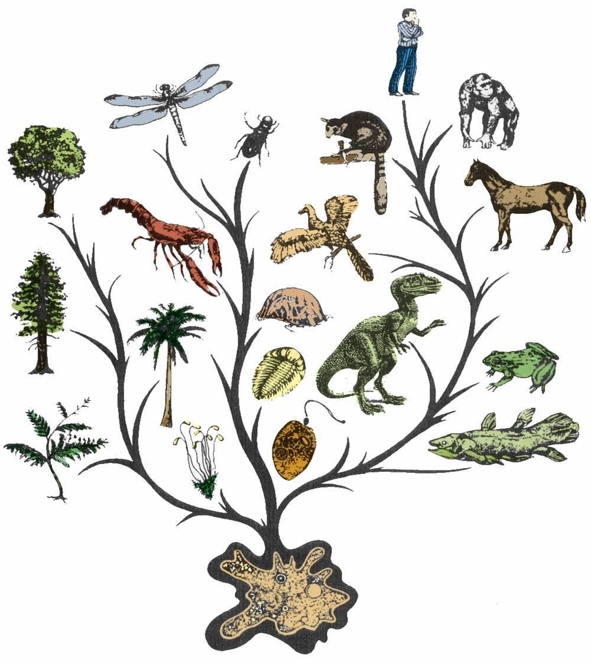
Evoluce autonomního nervového systému
Miriam Nývltová Fišáková
Ústav fyziologie LF MU
miriam.nyvltova@med.muni.cz

Slide 2
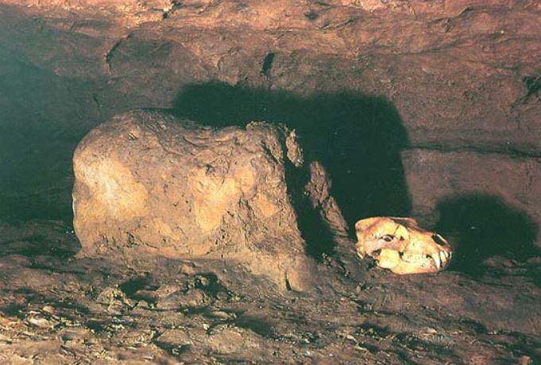
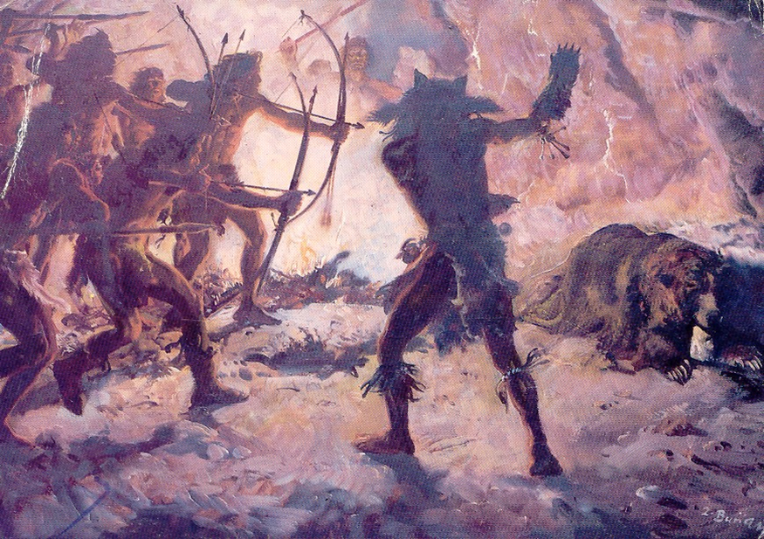
Sympatikus
Parasympatikus

Slide 3


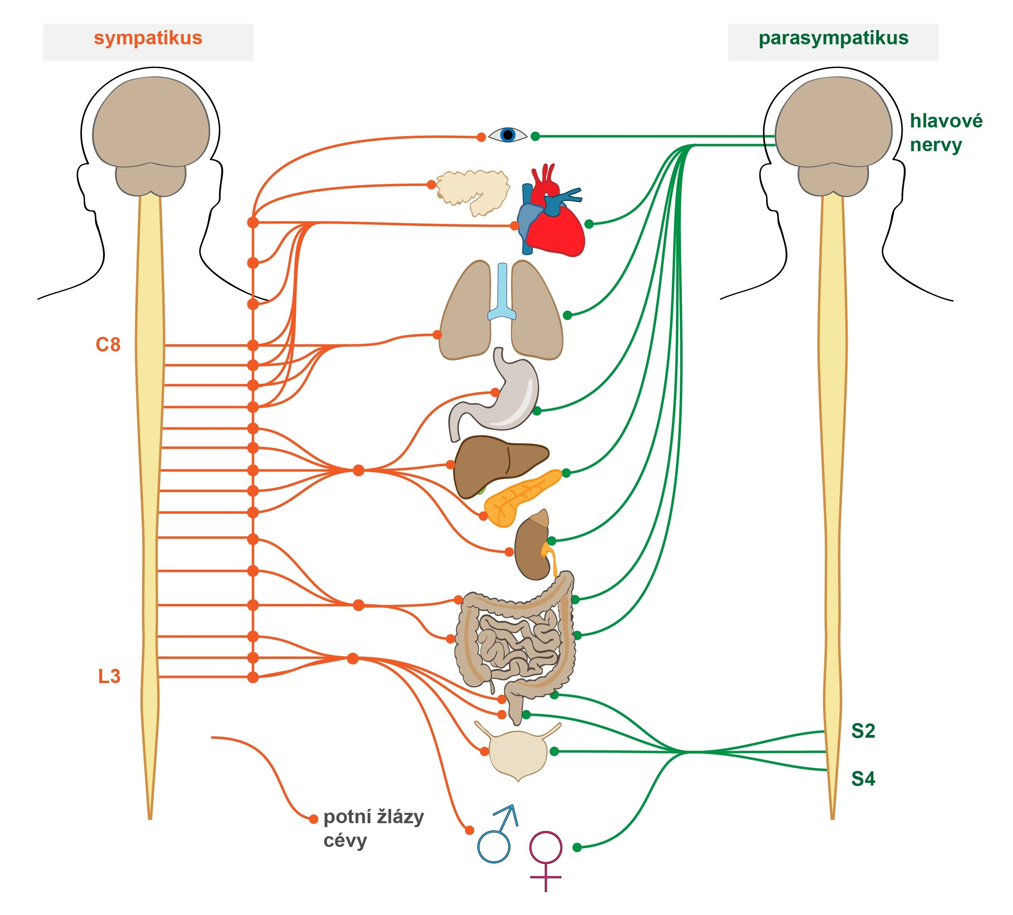

Slide 4

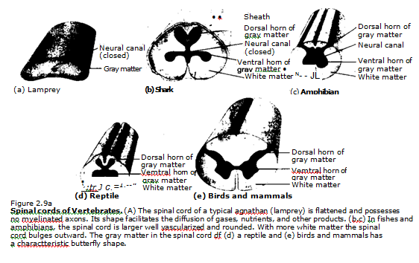
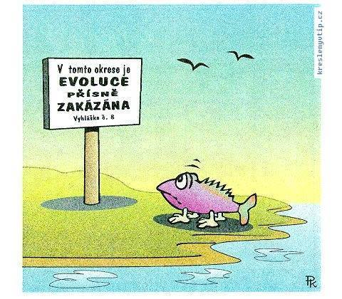

Slide 5
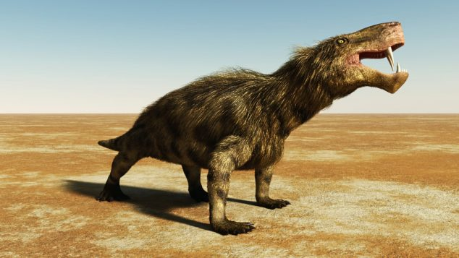
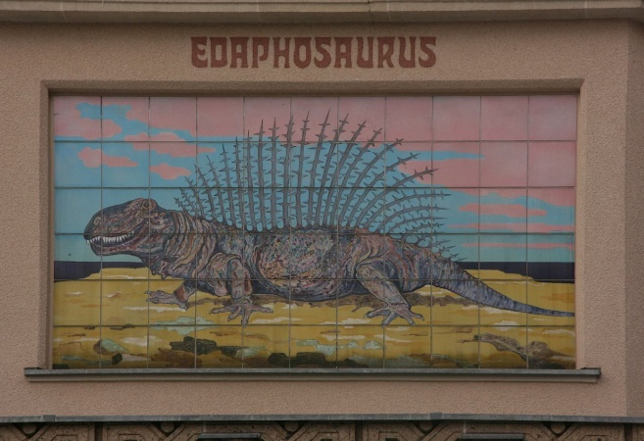
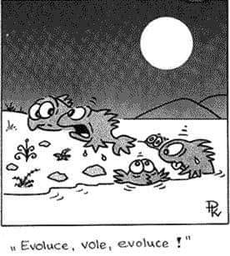
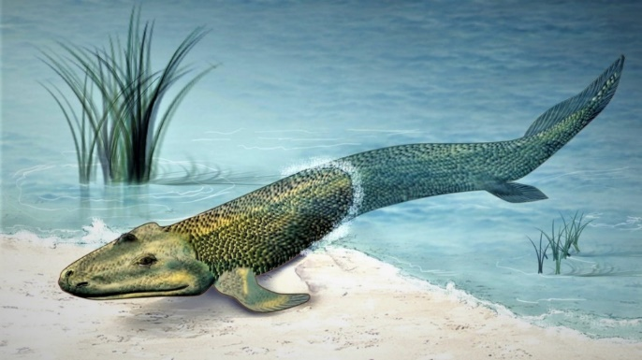
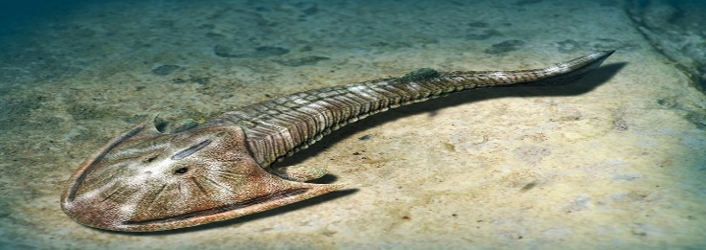
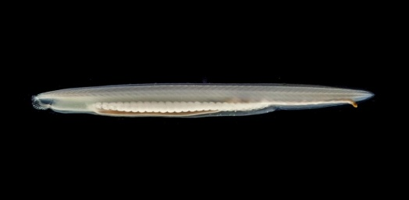
Regulace dýchání
Mozková kůra
Volní dýchání, podmíněné reflexy
Podkorové struktury
Emoce, změny centrální teploty, změny při reakcích ANS
Dechové centrum
Centrální chemoreceptory, automatické dýchání
Periferní chemoreceptory
Přímý vliv složení prostředí
Receptory plic a dýchacích cest
Hormony
(adrenalin, steroidní hormony)
Receptory dýchacích svalů
baroreceptory
Receptory kůže, svalů, šlach a kloubů
Nespecifické mechanoreceptory

Slide 6

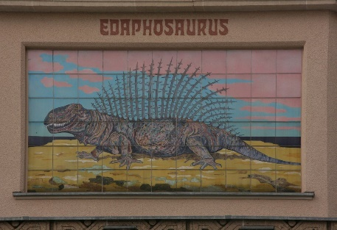
Dechová centra v prodloužené míše
Dýchání je automatický proces, který probíhá mimovolně.
Automaticita dýchání vychází z pravidelné (rytmické) aktivity skupin neuronů anatomicky lokalizovaných v prodloužené míše a její blízkosti.
Dorzální respirační skupina - pouze neurony inspirační, vysílající axony k motoneuronům nádechových svalů (bránice, zevní mezižeberní svaly; jejich aktivace=nádech, při jejich relaxaci=výdech), podílí se na klidovém i usilovném nádechu
Ventrální respirační skupina - umístěná na ventrolaterální části prodloužené míchy, horní část: neurony jejichž axony aktivují motoneurony hlavních a pomocných nádechových svalů; dolní část: exspirační neurony s inervací výdechových svalů. Neurony této skupiny jsou v činnosti pouze při usilovném nádechu a výdechu
Pontinní respirační skupina (pneumotaktické centrum) – podílí se na kontrole frekvence a hloubky dýchání; ovlivňuje činnost respiračních neuronů v prodloužené míše

Slide 7

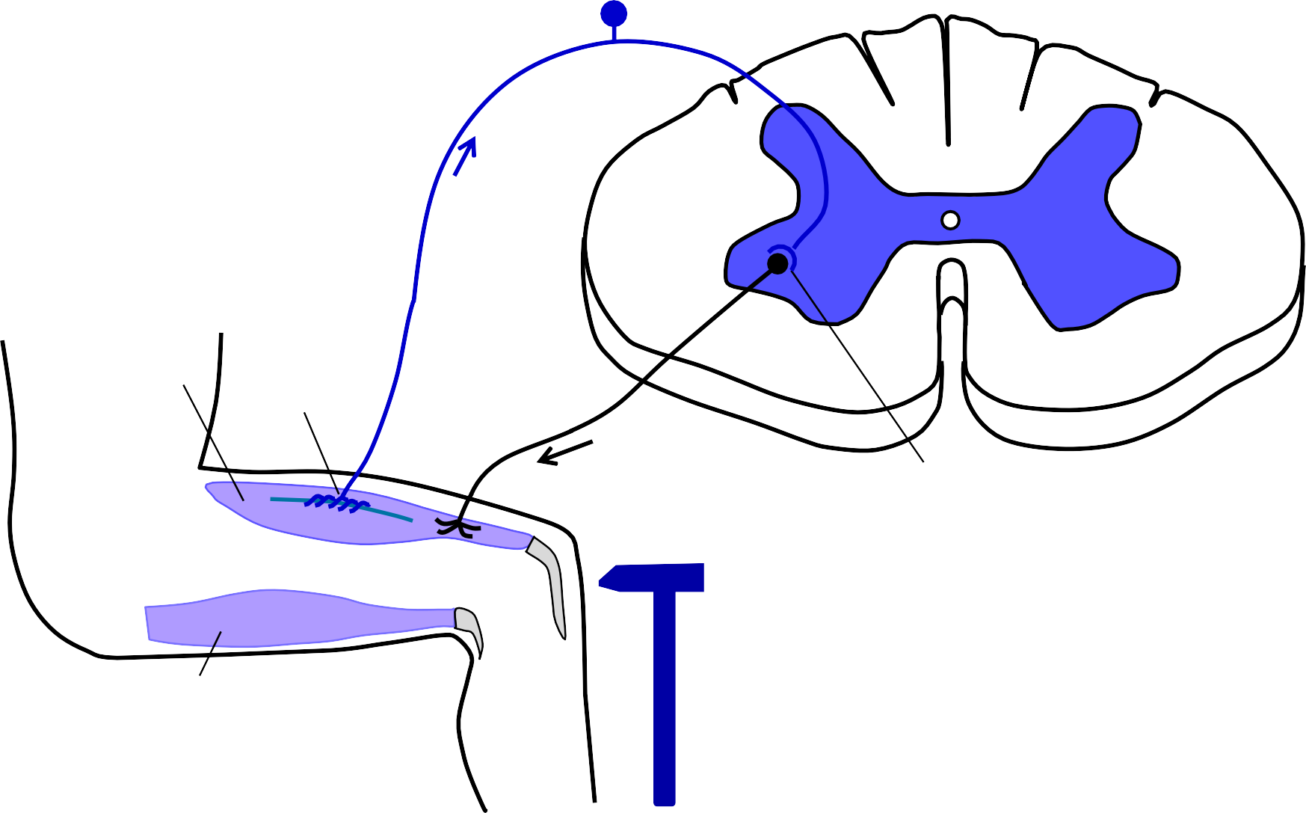
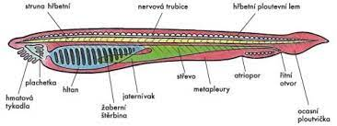
Napínací reflex – reflexní oblouk
(myotetický reflex: monosynaptický, proprioreceptivní)
Evoluční okénko
_{Aferentní neuron}
Svalové
vřeténko
Natahovač
(extenzor)
vlákno
α-motoneuronu
synapse
Receptor: svalové vřeténko
Vyšetřovací kladívko
Ohýbač (flexor)
600-550 miliónů let
Notes:
Tento reflex je jeden z nejprimitivnejších, vyskytuje se u prvních strunatců, jejiž zástupce je kopinatec patřící do řádu bezlebečních. Tento živočich nemá mozek, jen míchu (neuralni trubici)

Slide 8
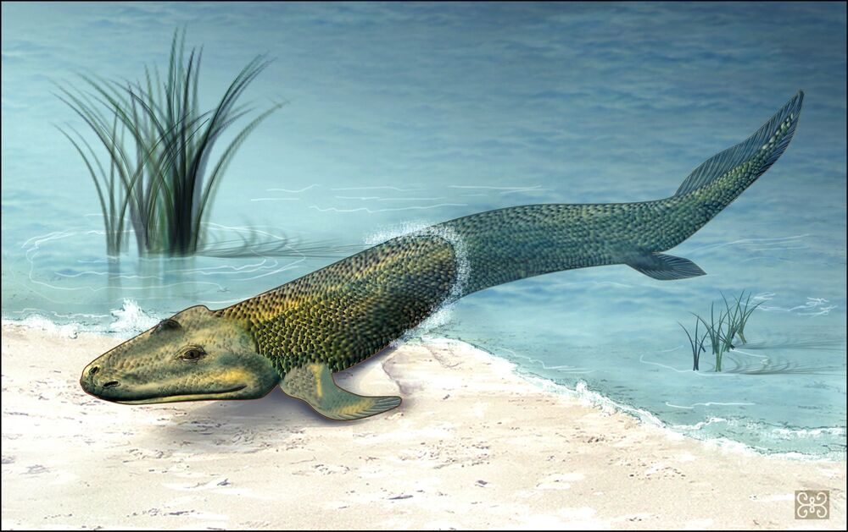
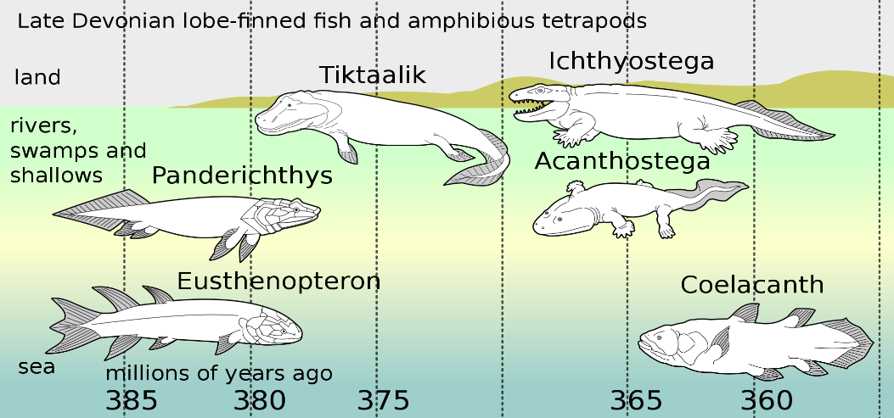
Napínací reflex – regulovaný mozečkem pomocí γ-motoneuronů
Tiktaalik-380 milónů let
Při volních pohybech jsou regulátory pod přímým vlivem mozečku
γ-motoneuron určuje citlivost svalového vřeténka či Golgiho aparátu
Přední roh míšní
Notes:
Tento reflex se objevuje při výstupu ryb na souš, kde je důležitá koordinace pohybu končetin.

Slide 9
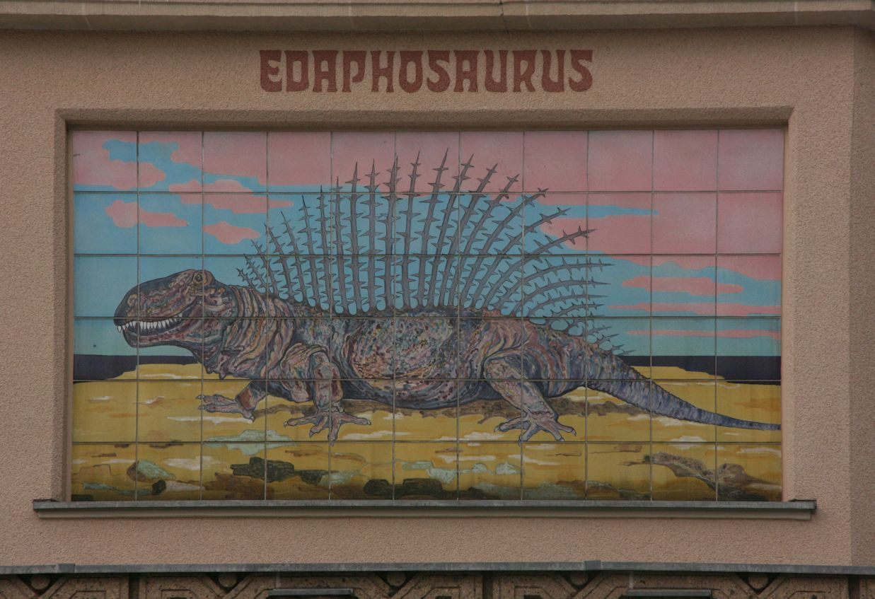
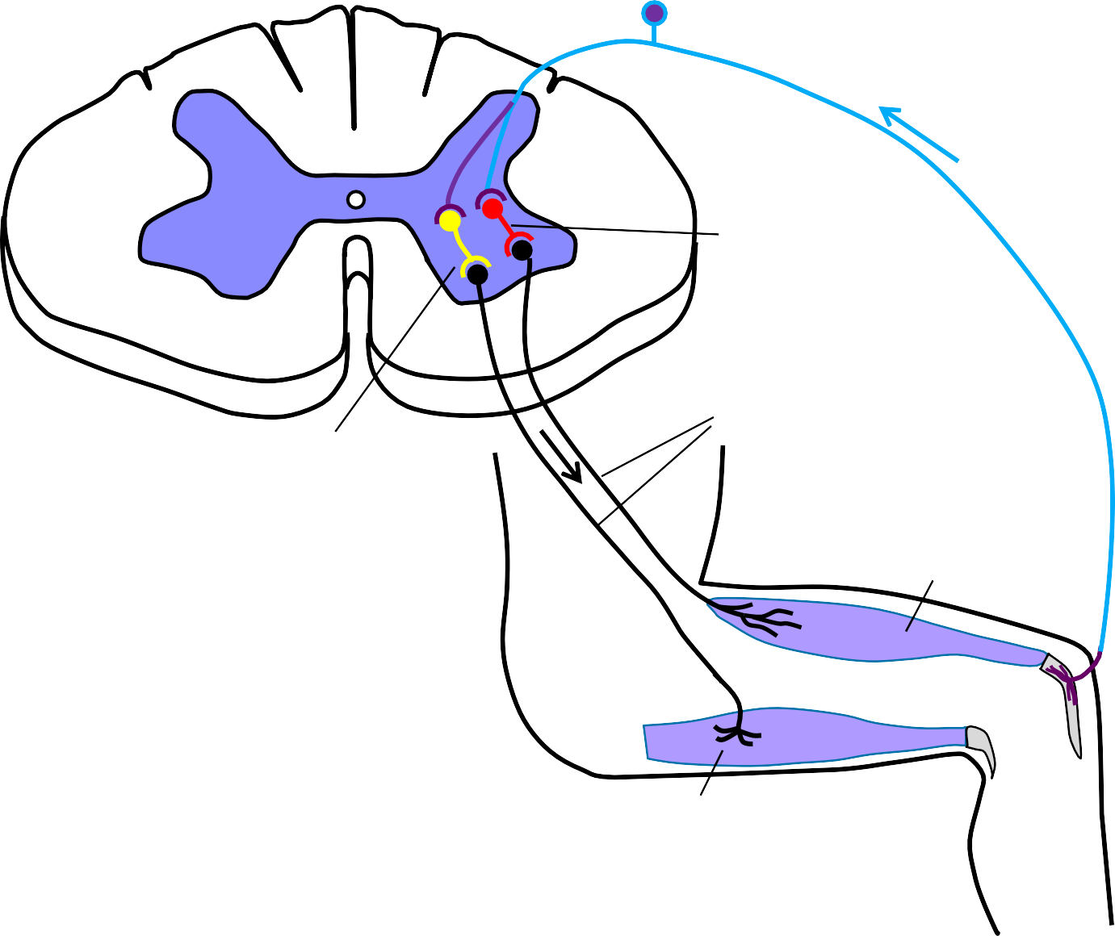
Inverzně napínací reflex
(bisynaptický, propriorefleceptivní)
Receptor: šlachové (Golgiho) tělísko
vlákno inhibičního neuronu I_{b}
₊ -
Inhibiční
interneuron
vlákna
α-motoneuronu
Excitační
interneuron
Natahovač
(extenzor)
Funkce: regulace svalového napětí
(ochrana před poškozením šlachy) Výrazně zvýšené svalové napětí vede k inhibici α-motoneuronu příslušných svalových vláken (zde extenzoru) a excitaci α-motoneuronu antagonistického svalu (zde flexoru)
Šlachové tělísko
Ohýbač (flexor)
Notes:
Tento reflex se objevil u pokročilých plazů, kdy bylo nutné hlídat, aby nedošlo k poškození svalů a šlach.

Slide 10
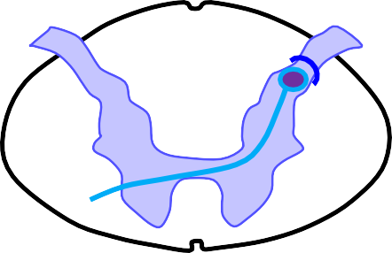
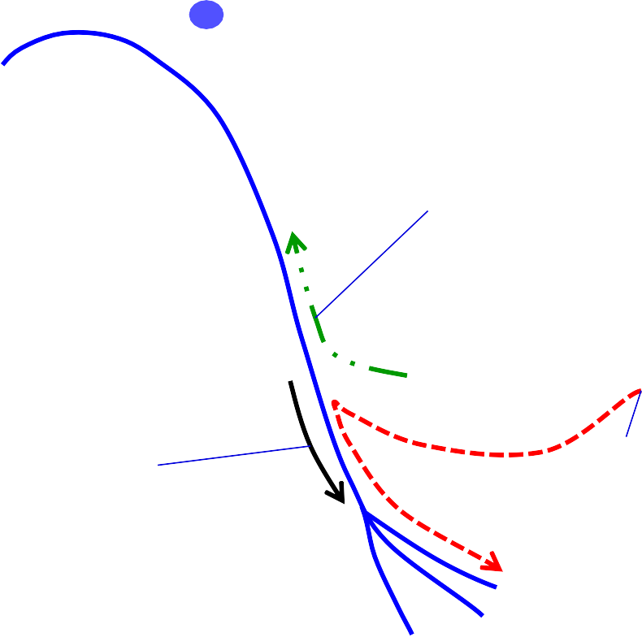
Axonový reflex (extracentrální)
tělo sensorického
neuronu
impulzy vznikající v sensorickém nervu se antidromně (protisměrně) přenáší do dalších větví sensorického vlákna
při podráždění kožních receptorů dochází k převedení impulzu k blízkým arteriolám, které jsou inervované stejným vláknem. Z nervových zakončení je vyplavena substance P, která z dilatuje arteriolu a zvyšuje propustnost cév (podstata červeného dermatografismu – zčervenání po škrábnutí)
kromě toho dochází k vylití histaminu z žírných buněk, který rovněž dilatuje cévy a zvyšuje jejich propustnost
ortodromní vedení
kožní zakončení
antidromní vedení
směr šíření impulzů (reflexní oblouk)
Therapsid 300-250 milónů let –prvohory-perm
zakončení u
arteriol
Notes:
Tento reflex vznikl u savcovitých plazů. Kdy ztratili šupiny a měli holou kůži s chlupy a bylo důležité, aby organismus byl ochráněn před poškozením.

Slide 11
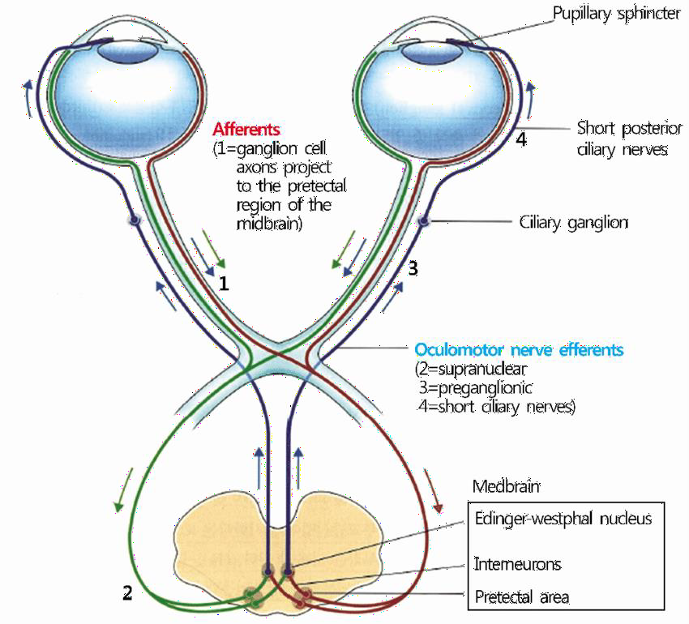



Pupilární reflex
Zúžení zornic v reakci na osvit
Pupilární reflex
v reakci na osvit dojde symetricky ke zúžení osvícené i neosvícené zornice
symetrie odpovědi, je dána křížením nervových drah
mióza – zúžení zornice, zprostředkováváji m. sphincter pupillae, inervovaný parasympatikem z Edinger-Westphalova jádra.
mydriáza – rozšíření zornice, Zprostředkovává m. dilatator pupillae, inervovaný sympatikem z ncl. Intermediolateralis na rozhraní krční a hrudní míchy C₈–Th₁.
centrum reflexu: mozkový kmen (mezimozek)
Sympatikus-vznik před 600-550 milióny lety
Pupilární reflex před 400 milióny lety
Parasympatikus vznikl před 480 milióny lety
Notes:
Pupilární reflex vznikl při výstupu na souš. Sympatikus je evolučně starší než parasympatikus. Sympatikus rozšiřuje zornice, což bylo důležité ve vodě a v moři, když ryby vylezli na souš, tak tam bylo důležité chránit oči před slunečním zářením a parasympatikus uzavřel zornice.

Slide 12
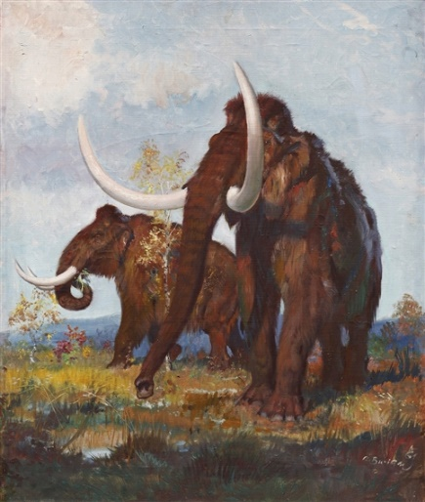
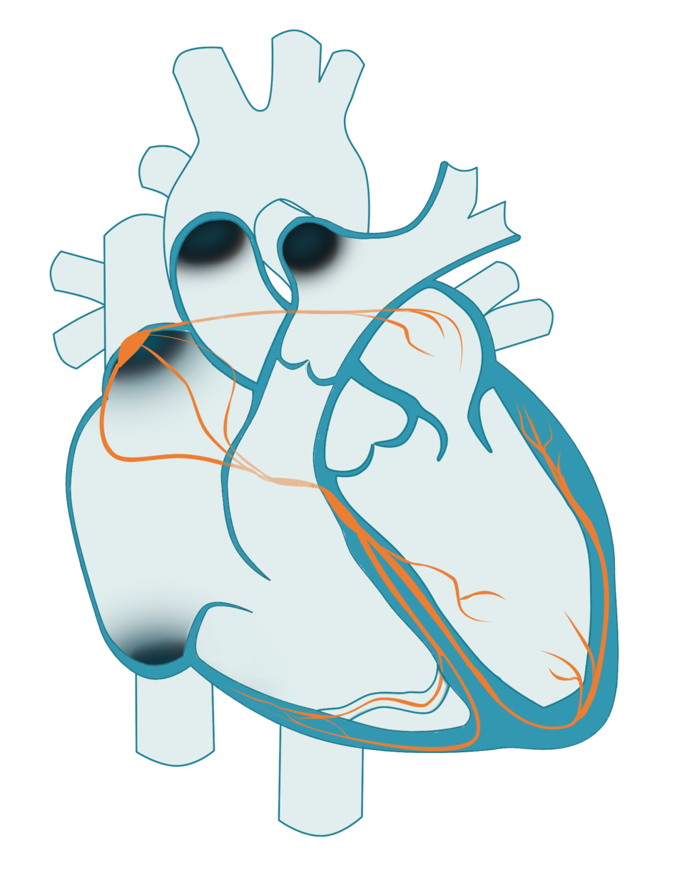
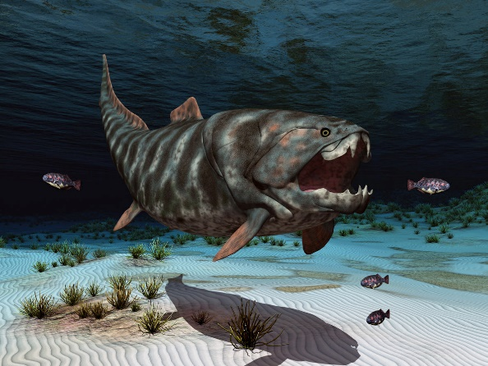
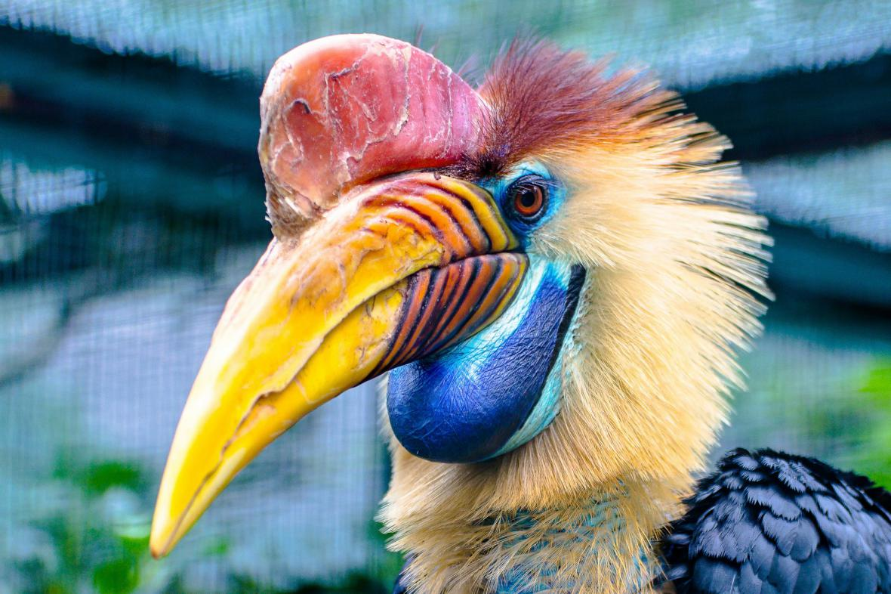
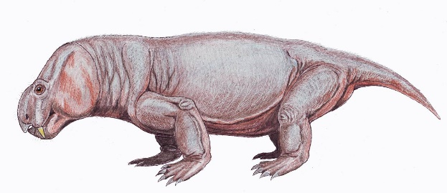

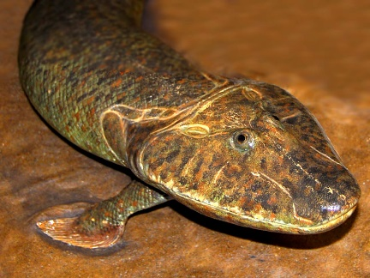
Sinoatriální uzel (SA)
Preferenční síňové dráhy
Atrioventrik. uzel (AV)
Hisův svazek
Tawarova raménka
Purkyňova vlákna

Slide 13
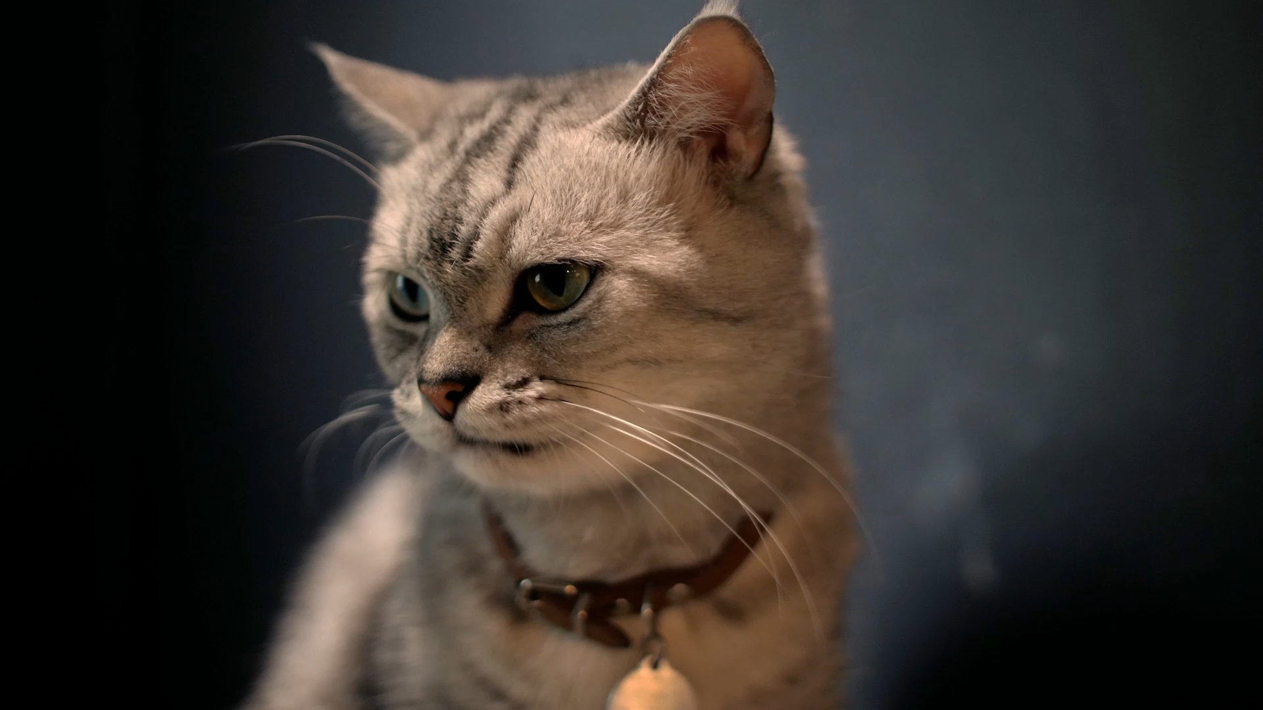

Děkuji za pozornost!

